Slide 1
Кружок « Любознайка» для детей 5 - 6 лет
Руководители: Хорошавина Г.М.
Черемных С.С.

Slide 2
Цель: способствовать развитию у детей познавательной активности, любознательности, стремления к самостоятельному познанию и размышлению посредством экспериментальной деятельности. Задачи: 1. Расширять представление детей об окружающем мире через знакомство с элементарными знаниями из различных областей наук 2. Развивать у детей умение пользоваться приборами - помощниками при проведении игр – экспериментов. 3. Развивать умственные способности. 4. Социально –личностное развитие ребенка: развитие коммуникативности, самостоятельности, наблюдательности, элементарного контроля и саморегуляции своих действий.

Slide 3
Актуальность темы Мир открывается ребенку через опыт его личных ощущений, действий, переживаний. Именно экспериментирование является ведущим видом деятельности у маленьких детей «Фундаментальный факт заключается в том, что деятельность экспериментирования пронизывает все сферы детской жизни, все детские деятельности, в том числе и игровую».
Ожидаемый результат
В результате освоения детьми содержание программы формируются устойчивые естественнонаучные знания и представления, исследовательские умения, а также самостоятельность в процессе экспериментальной деятельности.

Slide 4
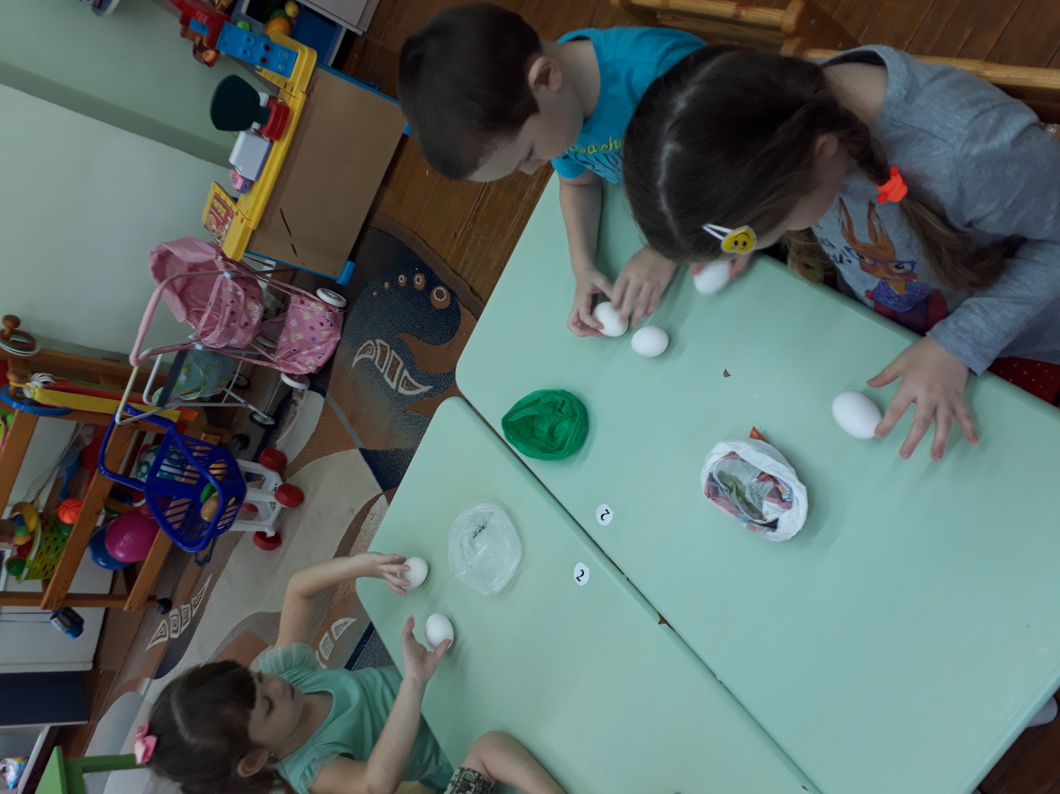
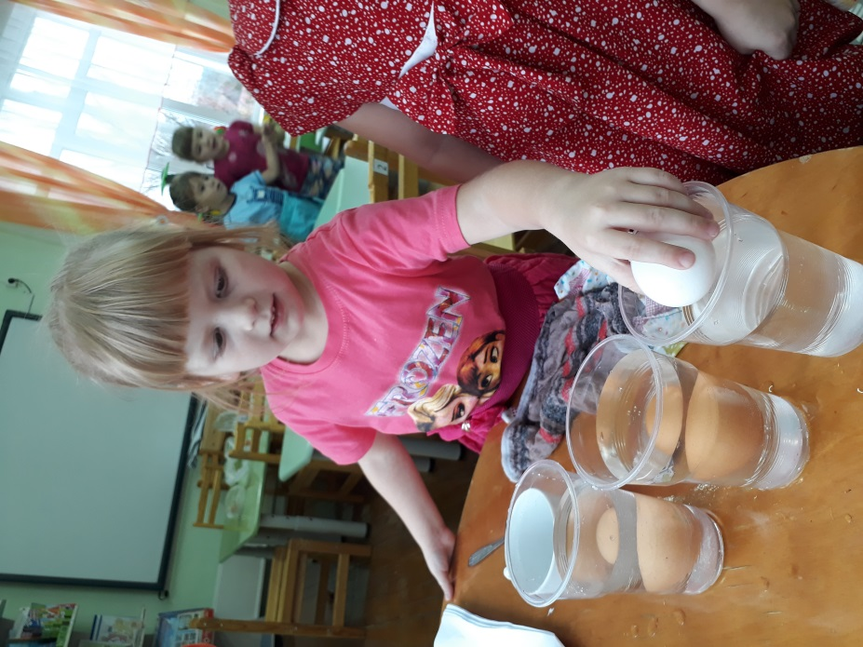
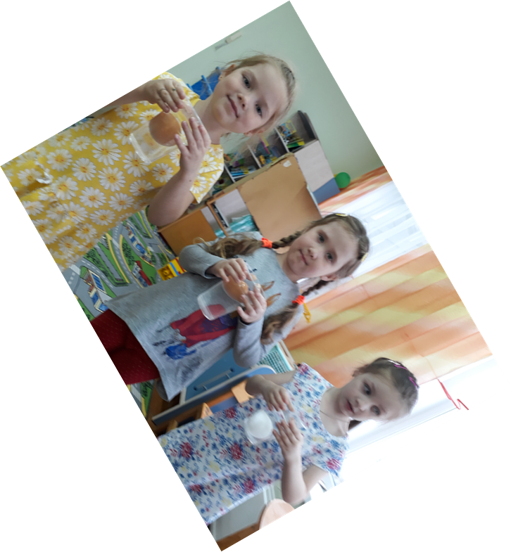
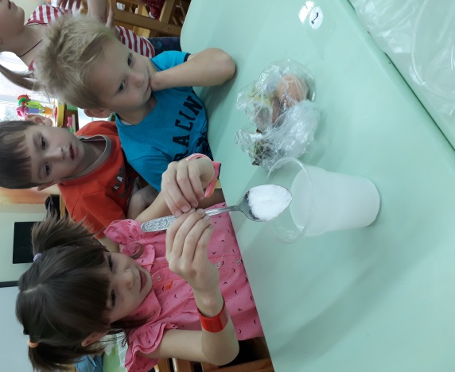
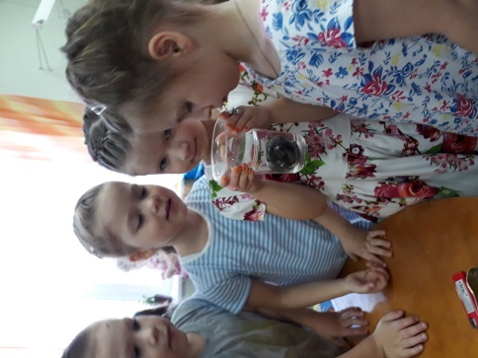
Эксперименты с яйцом

Slide 5
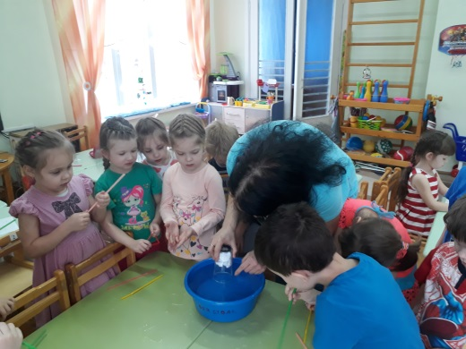
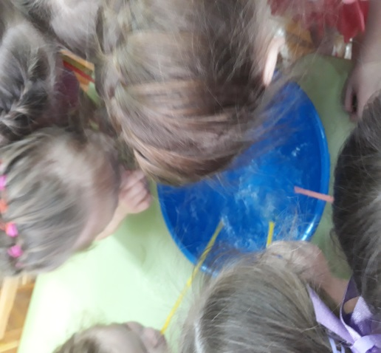
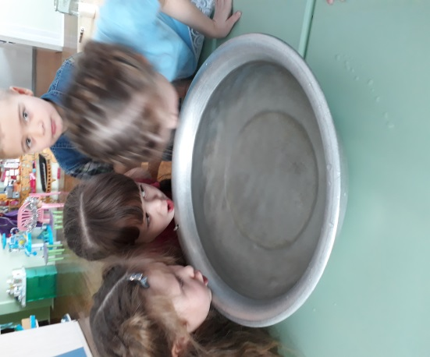
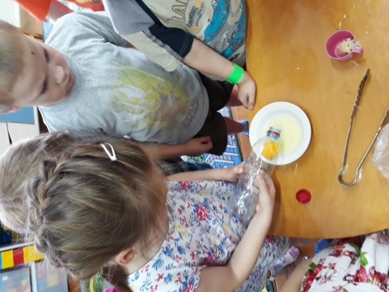
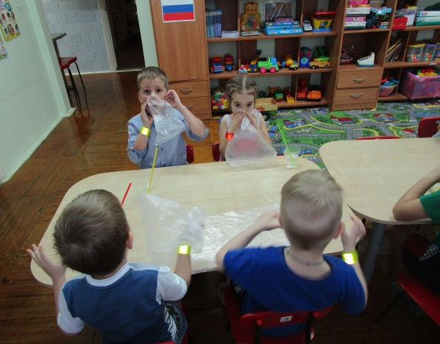
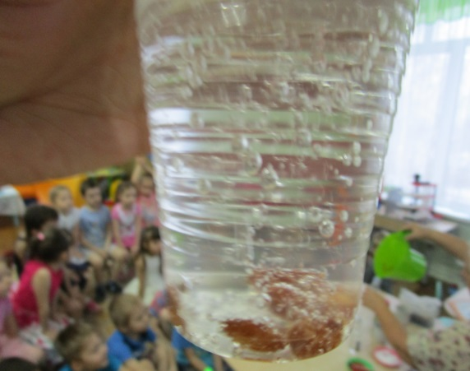
Эксперименты с воздухом

Slide 6
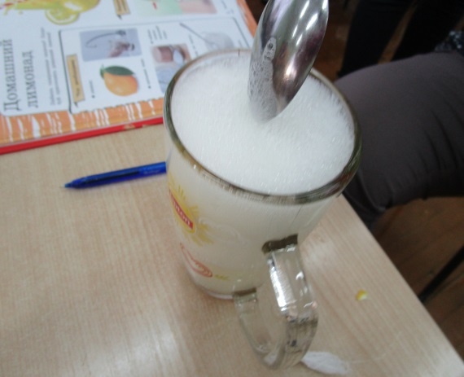
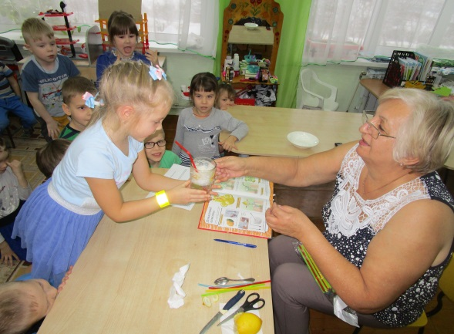
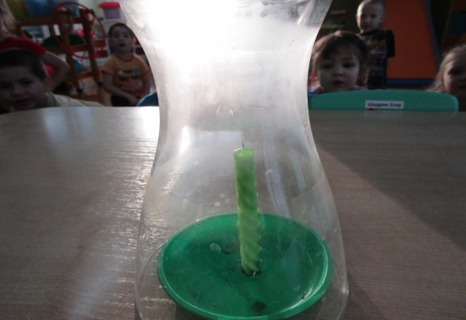
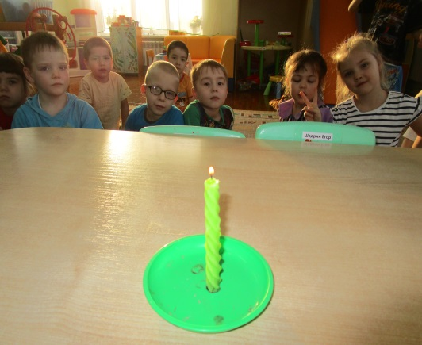
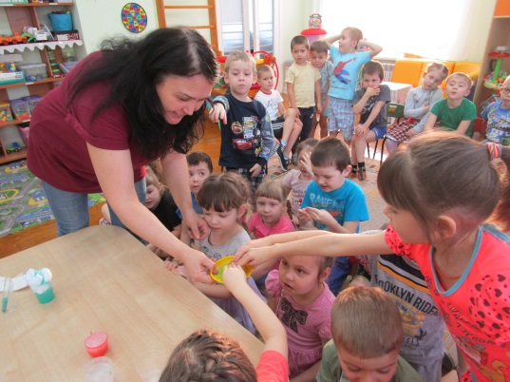
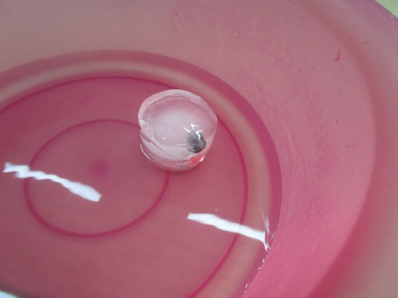

Slide 7
